Slide 1
Status Report #31
2020. 06. 11 (Fri)
Tohoku Univ. M1
Tomomasa FUJIWARA
Detector: Cosmic-ray
Simulation: Gap & Length size

Slide 2
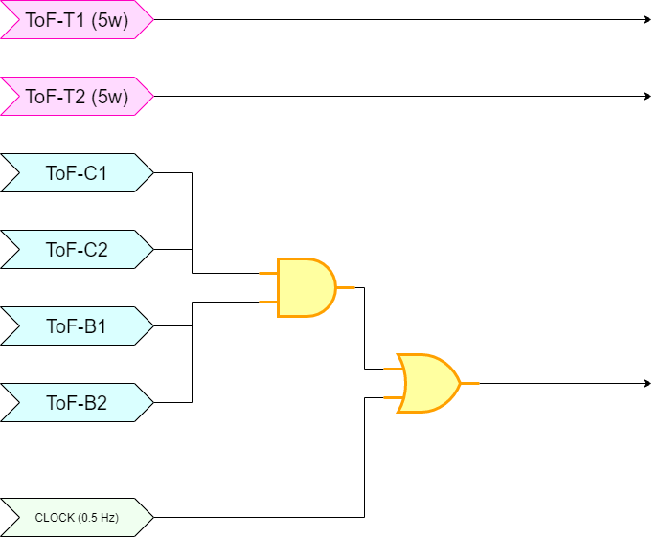
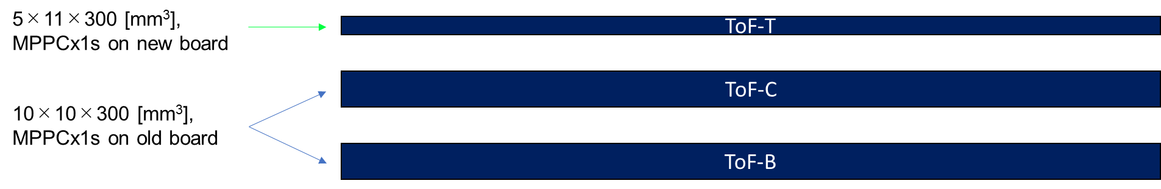

Cosmic-ray measurement
Last NKS2 meeting: Started data taking w/ new setup 3-scintillators
Logic:$\left(\left.C1⊗C2\right.⊗\left.B1⊗B2\right.\right) ⊕CLOCK$
Too low count rate...
~ 2000 counts/day
(I want ~10000 events at least to analysis...)

Slide 3
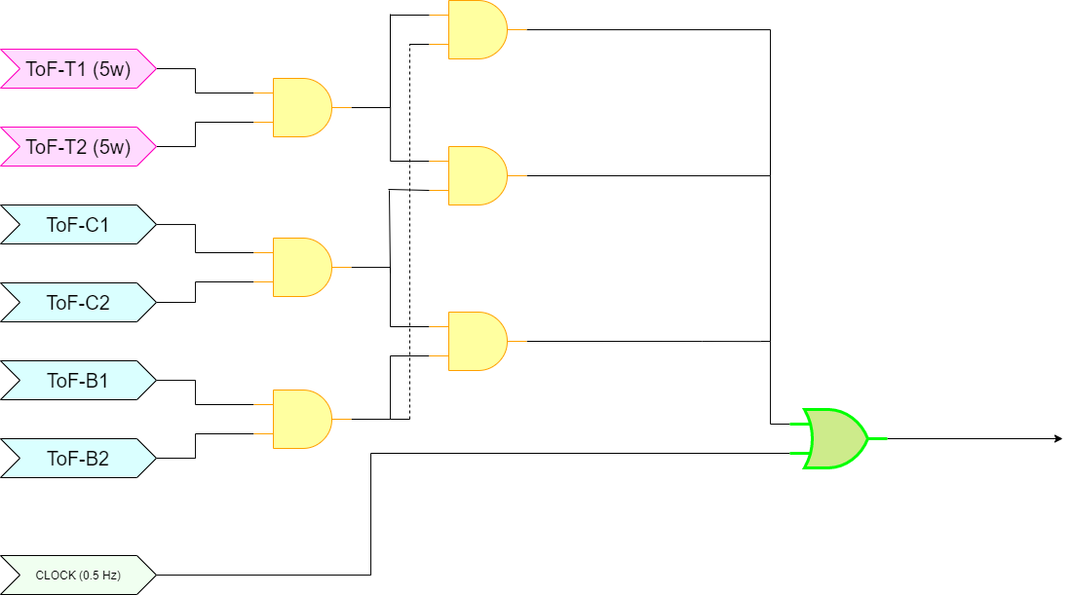
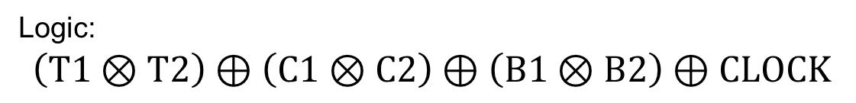
Cosmic-ray measurement
New setup for data taking
Logic:
$$\left(T1⊗T2\right)⊕\left(C1⊗C2\right)⊕\left(B1⊗B2\right)⊕CLOCK$$
Event rate: ~4200/day
現在測定中

Slide 4
Cosmic-ray measurement
Problem of DAQ
KiNOKOでのデータ収集: ランが始まるとkdfファイルが作られる
⇒ rootファイルに変換して解析
数日前からconstruct時に一瞬エラーが表示されるようになった
(エラー文をスクリーンショットしたはずなのだが保存できていなかった)
が, データ取得自体はスタートができていた(ので致命的な問題ではないと考えていた)
あとで確認するとkdfファイルが生成されていなかった
kdfファイルがある/dataディレクトリにファイルが多すぎることが原因だったらしい...
これまでの kdf ファイルを別名のディレクトリに移動させ空のdataディレクトリを作ることで対処

Slide 5
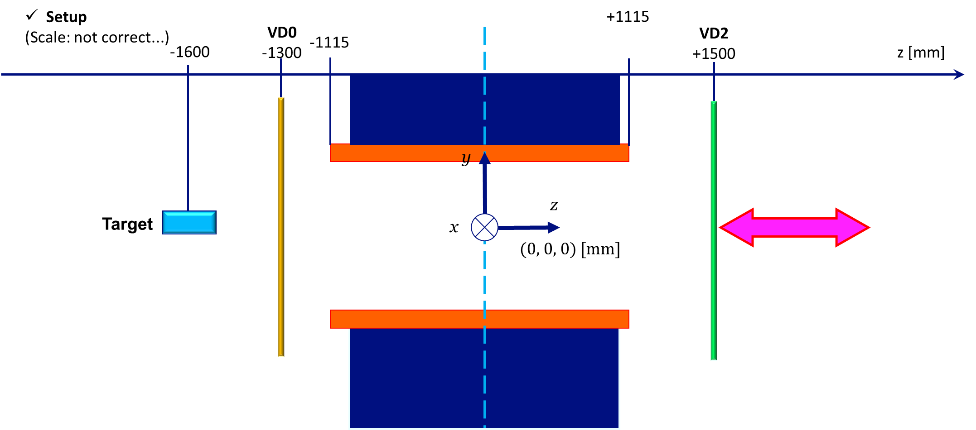
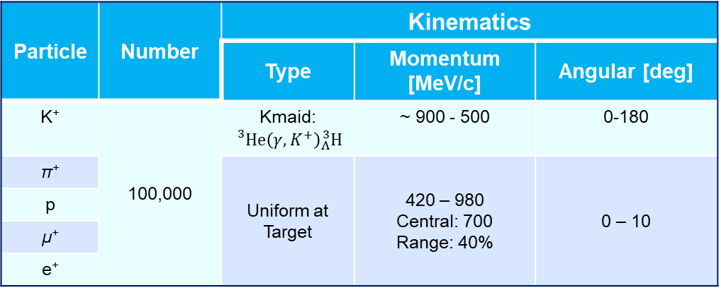
Simulation (HyperNKS)
Assumption
Timing resolusion:
BLT: σ=100 psec
ToF: σ=150 psec
⇒ 解析時にroot上で乱数を振り分解能分だけぼかす
ブランチでの値: mean, 仮定した分解能: σのGaus
Position & momentum resolusion: Nothing
Detector size:
BLT: 200^{x} × 100^{y} [mm²]
non-sensivtive region: 6^{x} × 3^{y} [mm²]
(参考: 上原さんのSNP, 学会発表スライド)
*) http://lambda.phys.tohoku.ac.jp/~db/mediawiki/images/5/59/JPS_2019_Autumn_Oral_KeitaUehara_20190916.pdf
*) http://lambda.phys.tohoku.ac.jp/~db/mediawiki/images/a/a3/SNPSchool_2019_Oral_KeitaUehara_20190907.pdf
ここまで前々回と同じ
Particle | Number | Kinematics
 |  | Type | Momentum [MeV/c] | Angular [deg]
K⁺ | 100,000 | Kmaid: ${}_{}^{3}{He}\left(γ, K^{+}\right){}_{Λ}^{3}H$ | ~ 900 - 500 | 0-180
π⁺ |  | Uniform at Target | 420 – 980 Central: 700 Range: 40% | 0 – 10
p
μ⁺
e⁺

Slide 6
Simulation (HyperNKS)
Check number of Kaon detected at VD[2]
(ToF counterのつもり)
z-position, gap-size, length of scintillator
z=1500, 1750, 2000, 2250, 2500 2750, 3000 [mm]
Gap: ±0.0 - ±60.0 [mm] ⇒ step by 10.0 mm
Length: 300 - 550 [mm] ⇒ step by 50 mm
Make mass square 1d histogram.
Number of K⁺/Total K⁺ at target
Total: 7(z)×7(gap)×6(length) = 294 point

Slide 7
Simulation (HyperNKS)
Check number of Kaon detected at VD[2]
(ToF counterのつもり)
z-position, gap-size, length of scintillator
z=1500, 1750, 2000, 2250, 2500 2750, 3000 [mm]
Gap: ±0.0 - ±60.0 [mm] ⇒ step by 10.0 mm
Length: 300 - 550 [mm] ⇒ step by 50 mm
Make mass square 1d histogram.
Check ratio: Number of K⁺/Total K⁺ at target
Total: 7(z)×7(gap)×6(length) = 294 point
Virtual detector
Total width: 2400 mm (assuming 20^{w} mm × 120 )
ToF wall
ToF wall

Slide 8
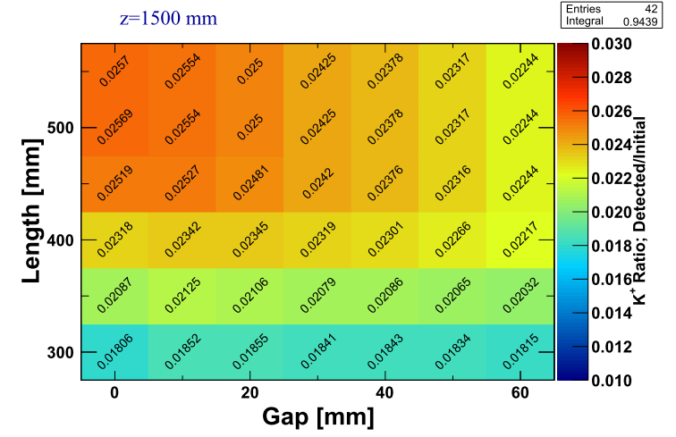
Simulation (HyperNKS)

Slide 9
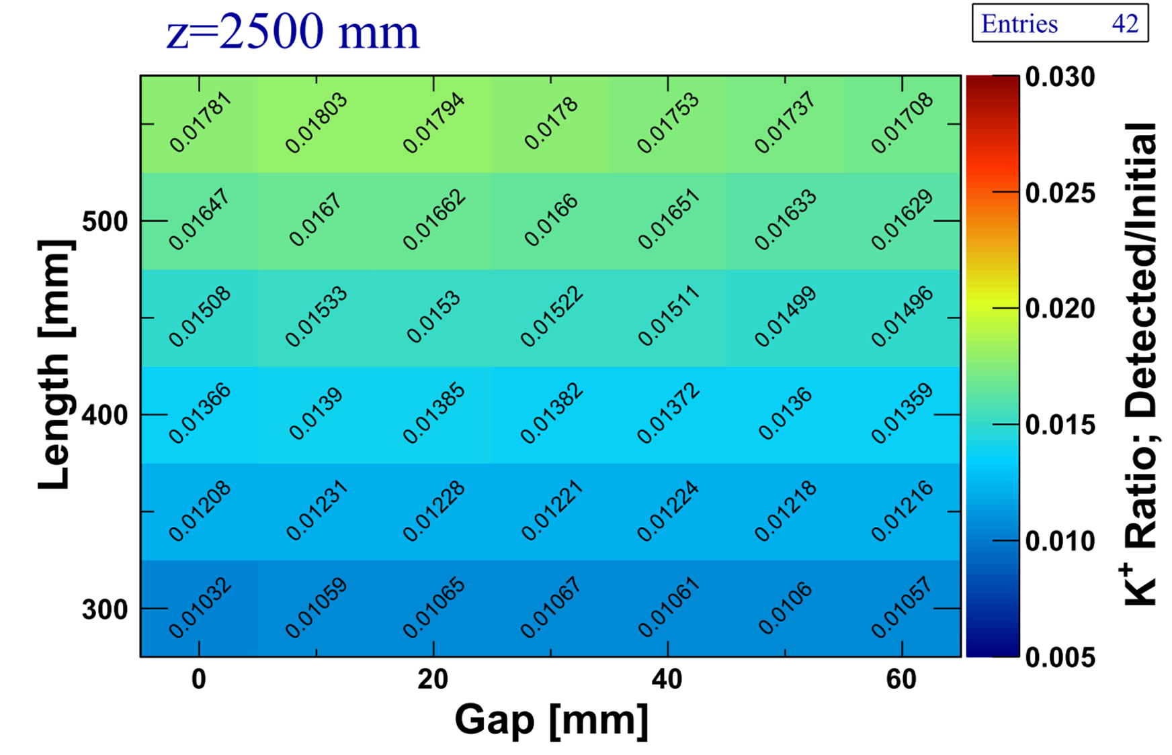
Simulation (HyperNKS)
1650 mm from yoke

Slide 10
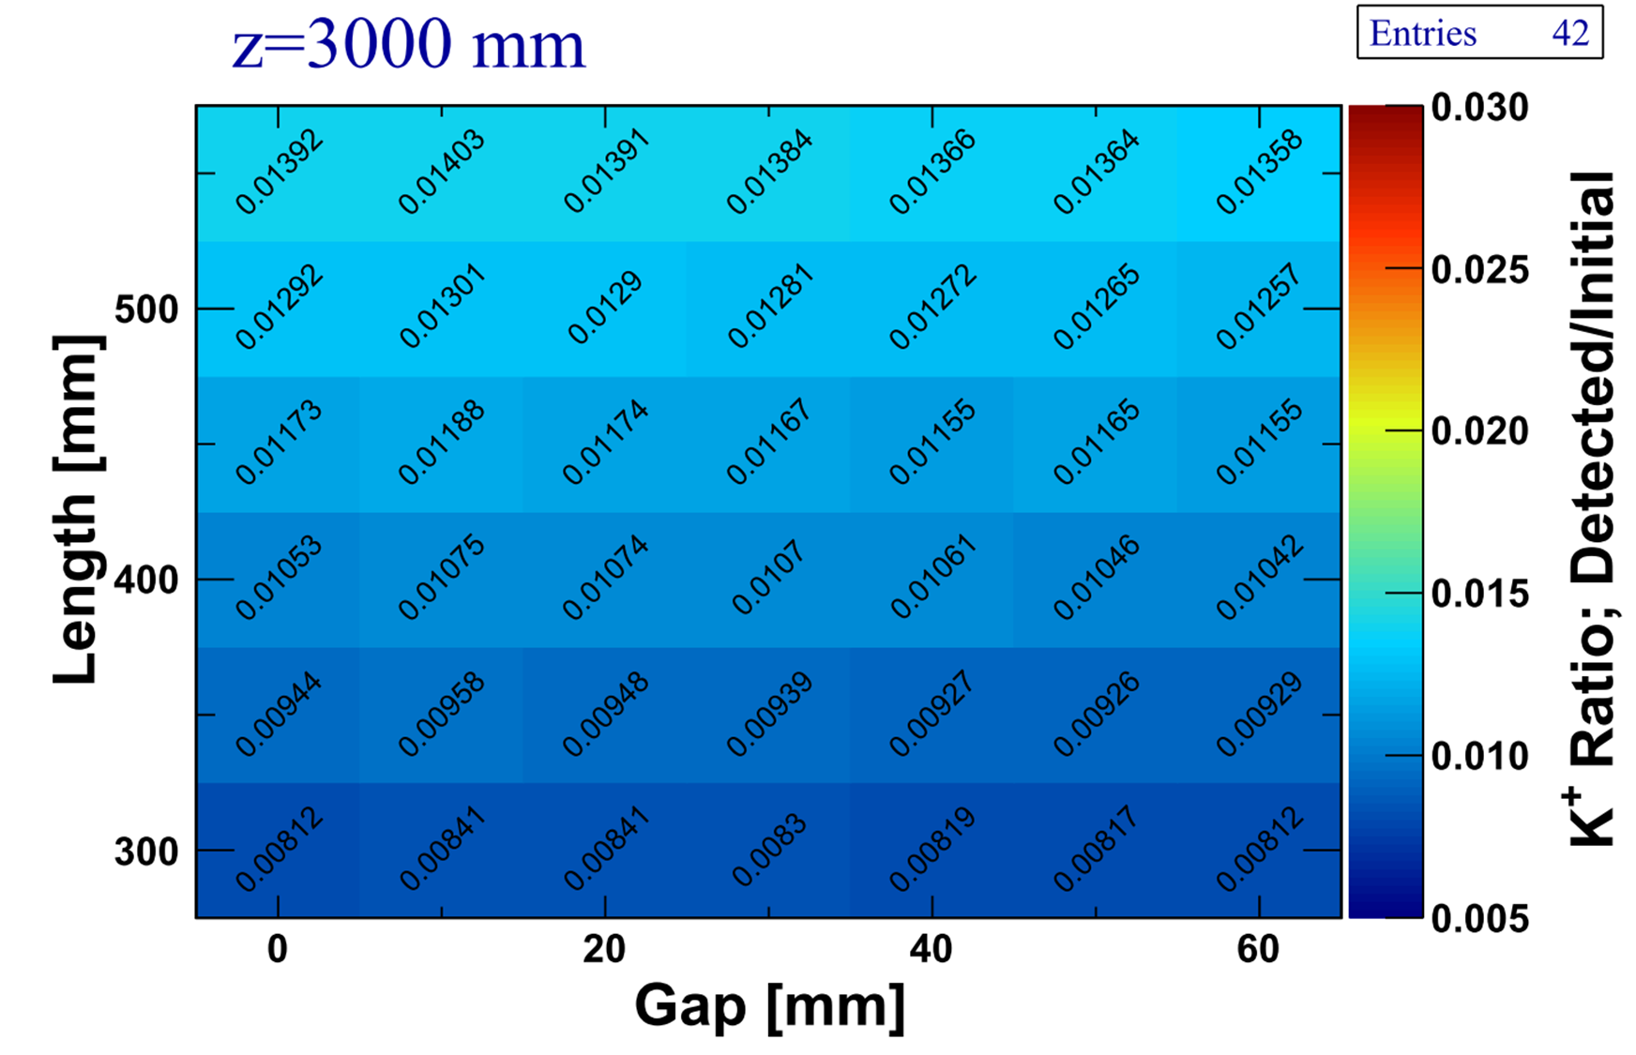
Simulation (HyperNKS)
2150 mm from yoke
Less than 1% ...

Slide 11
Simulation (HyperNKS)
Check additional cut condition at VD[1]: CDC-size ⇒ 1600^{w} × 630^{h} [mm²] Ref: M. Kaneta et al., NIM A 886 (2018) 88-103
VD1

Slide 12
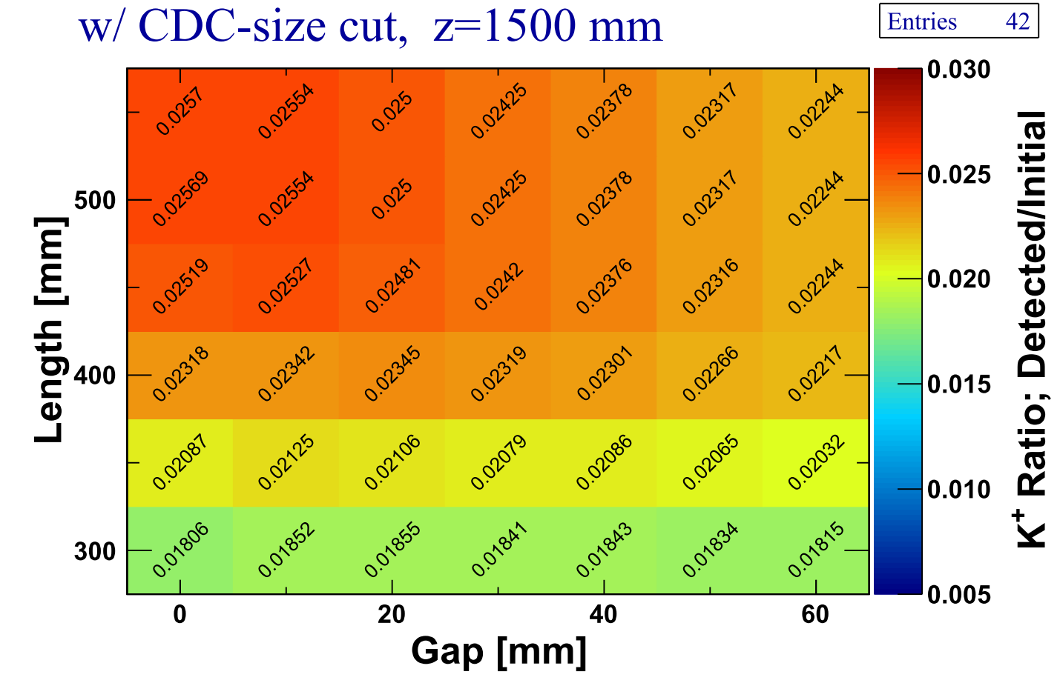
Simulation (HyperNKS)
Result
⇒ the same value at all 294 points

Slide 13
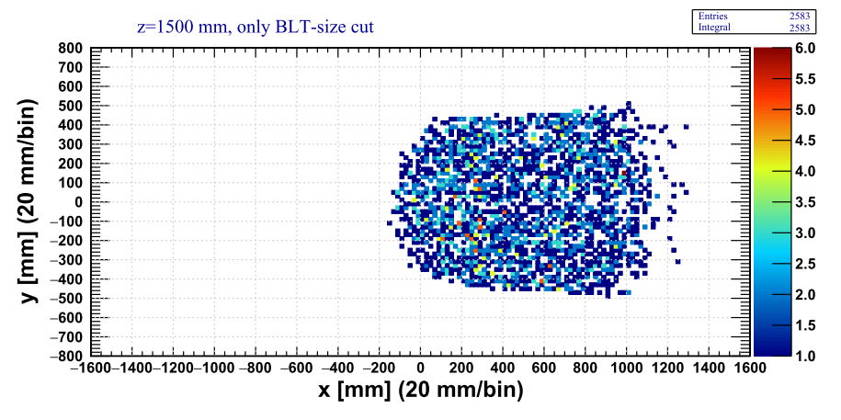
x-y plot at Virtual detector[2] (ToF) w/ BLT size (w/o ToF and CDC size)

Slide 14
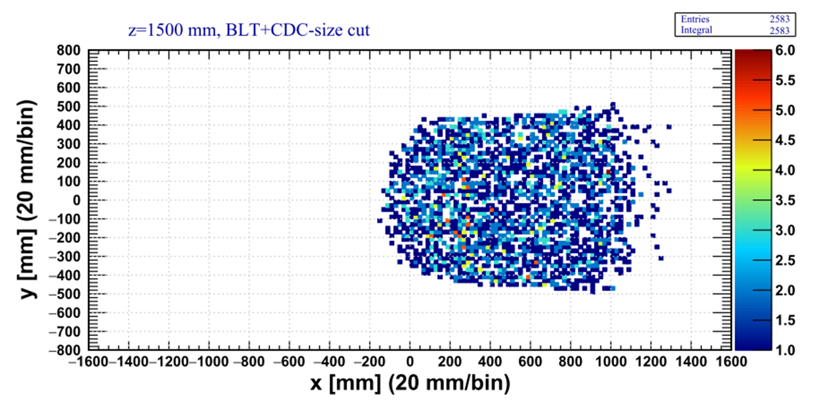
x-y plot at Virtual detector[2] (ToF) w/ BLT+CDC size (w/o ToF size)
the same value

Slide 15
x-y plot at Virtual detector[2] (ToF) w/ BLT+CDC size (w/o ToF size)
the same value
NKS2後段で検出できるK⁺の最大数
⇒ BLT のサイズが決めている
⇒ そこからToF がどれだけ損失なく検出できるか

Slide 16
To do next
Detector development
Data taking ⇒ まずは3月版基盤の性能確認 w/ MPPC×1
次に複数個読み出し
Simulation
Estimation e⁺/e⁻ background from γ-ray
⇒ Check the dist. of e⁺/e⁻ from near target at ToF position (backward NKS2)
⇒ Implementation material of target: liq.^{3,4}He, window (Al or Be) (now: G4Garaxy)
Others

Slide 17
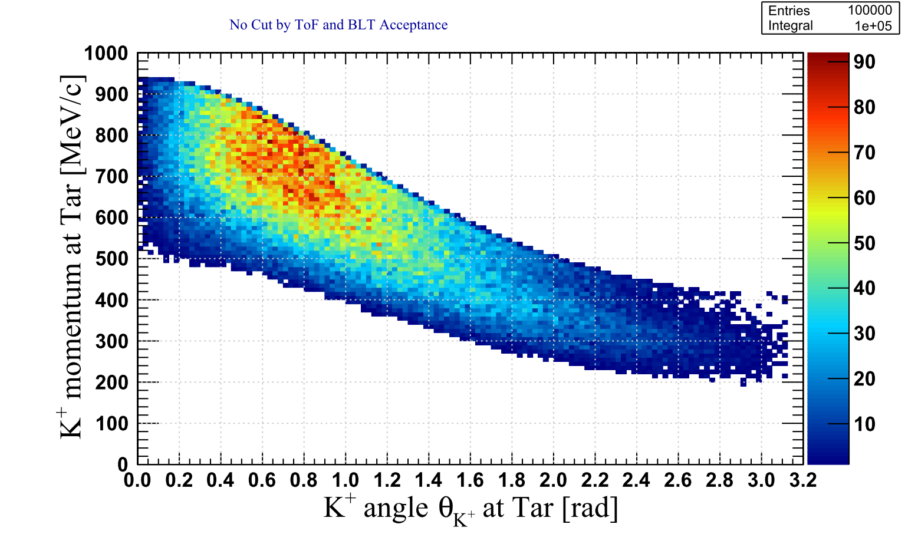
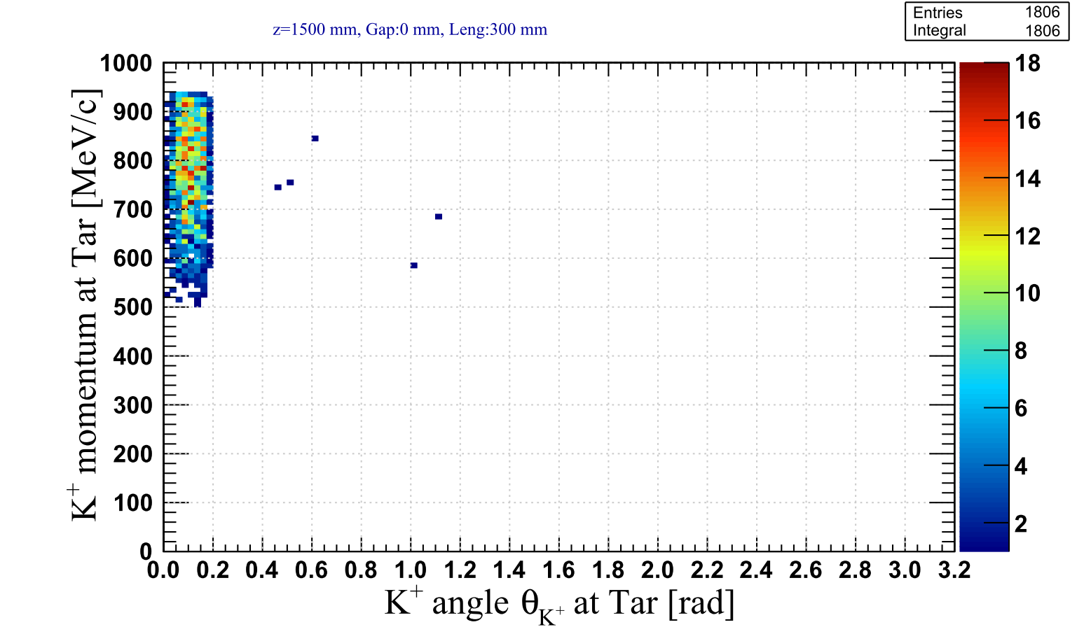

Slide 19
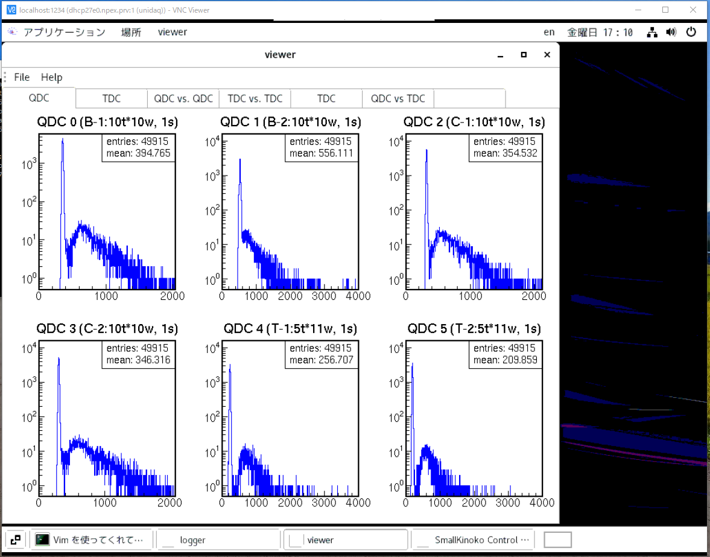

Slide 20
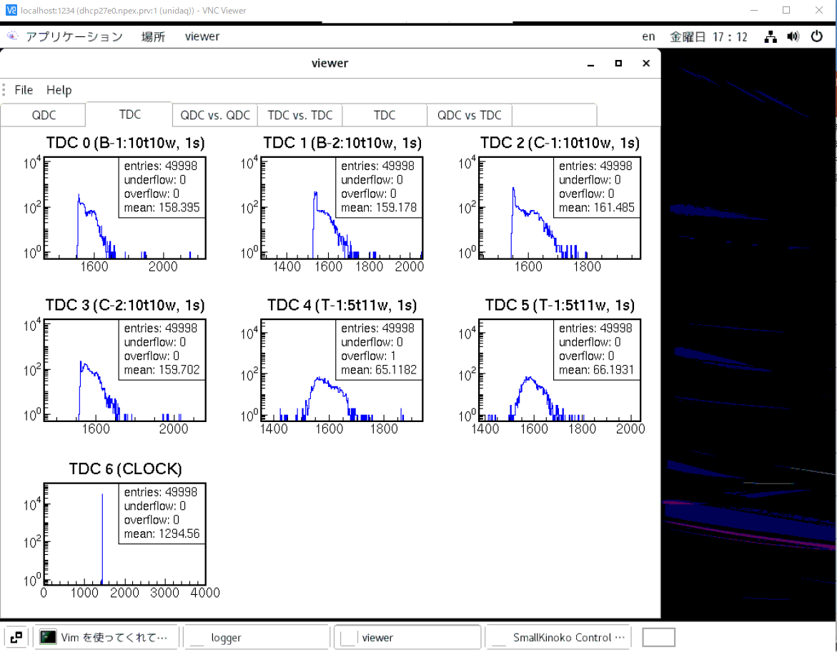

Slide 21
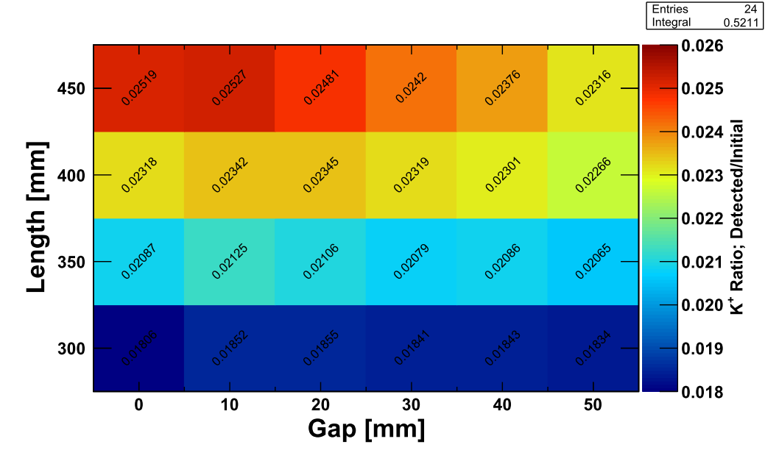

Slide 22
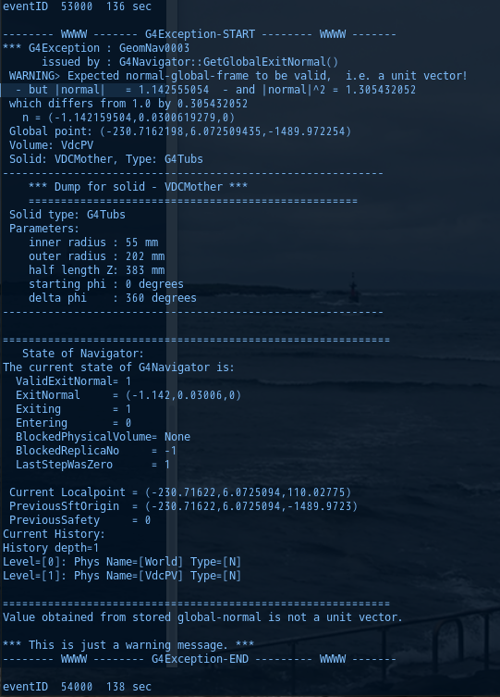
2020. 06. 09 (Tue) 12:00
K+ × 1000000発飛ばしてたらなんかよくわからないエラーが出た。
一応ラン自体は終了した
rootファイルも生成されていてデータも入っているようだ

Slide 24
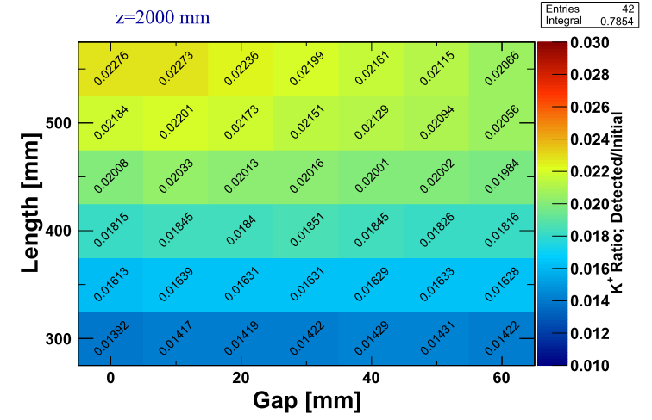

Slide 25
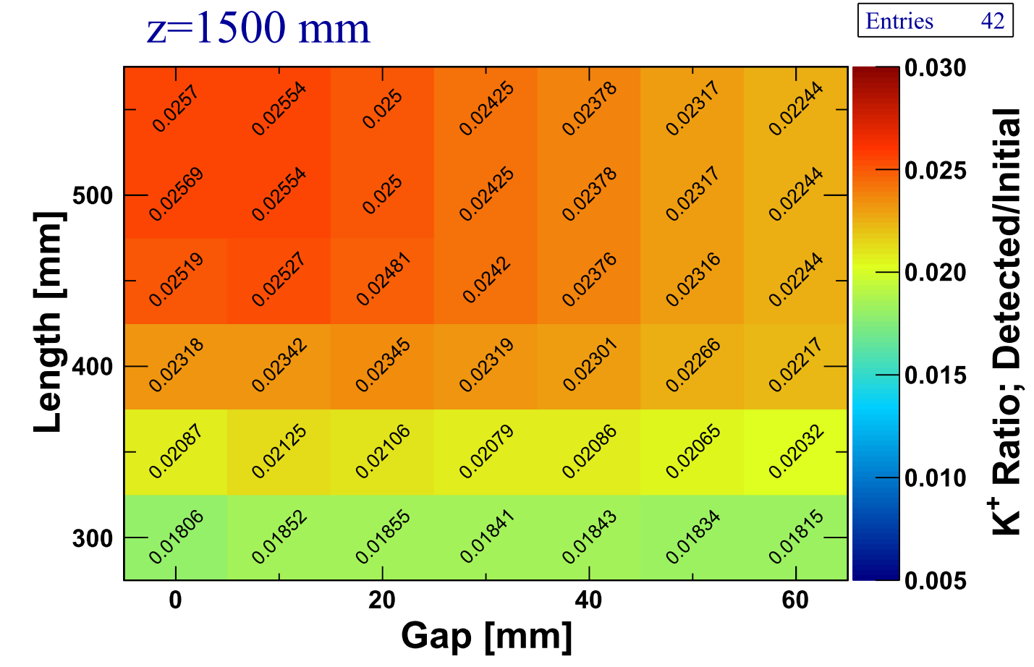

Slide 26
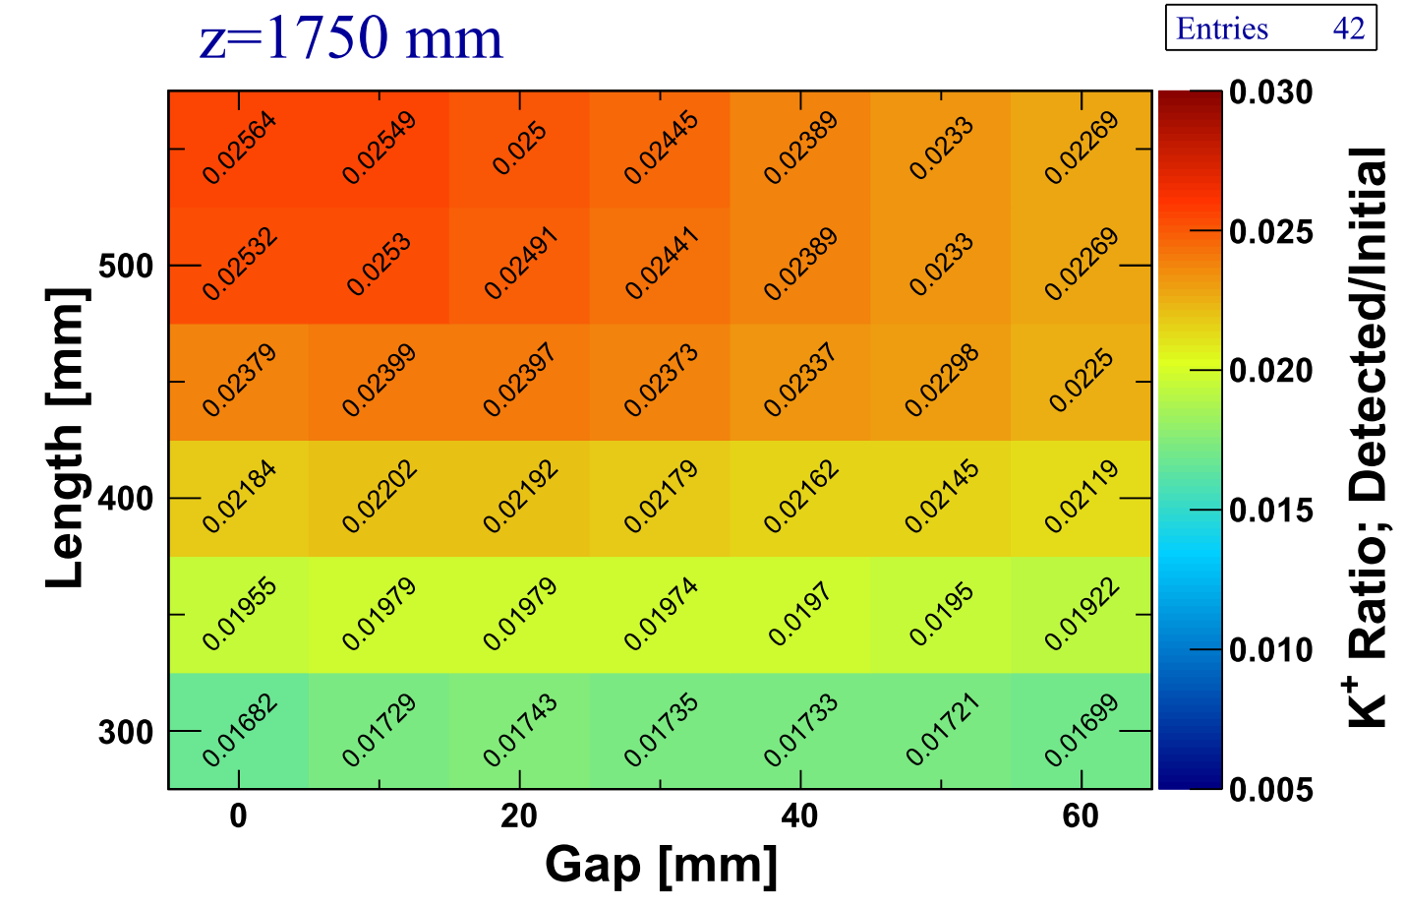

Slide 27
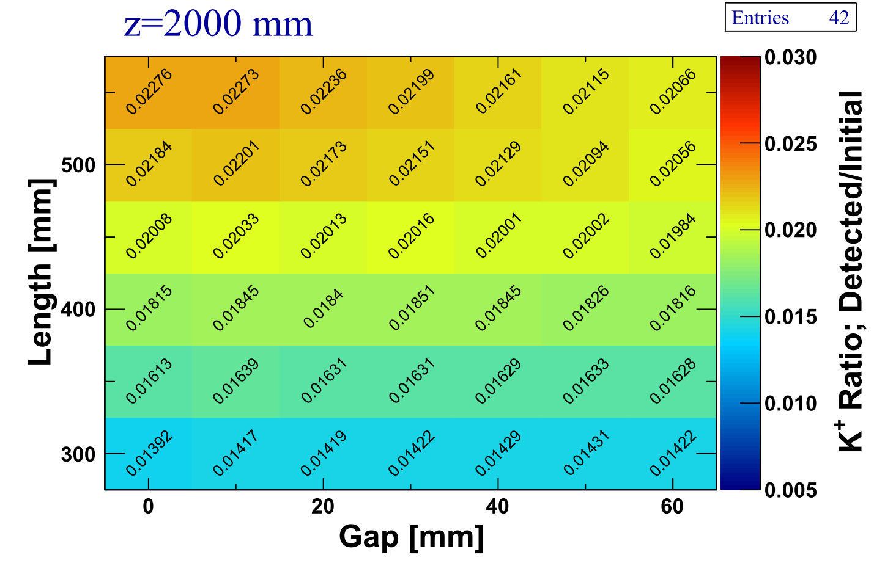

Slide 28
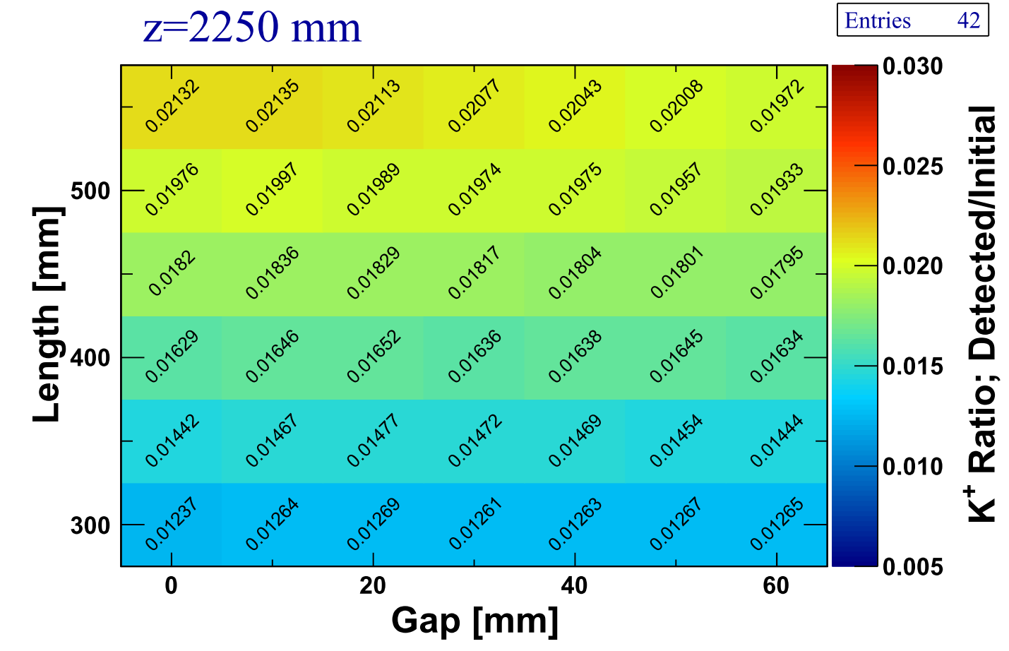

Slide 29


Slide 30
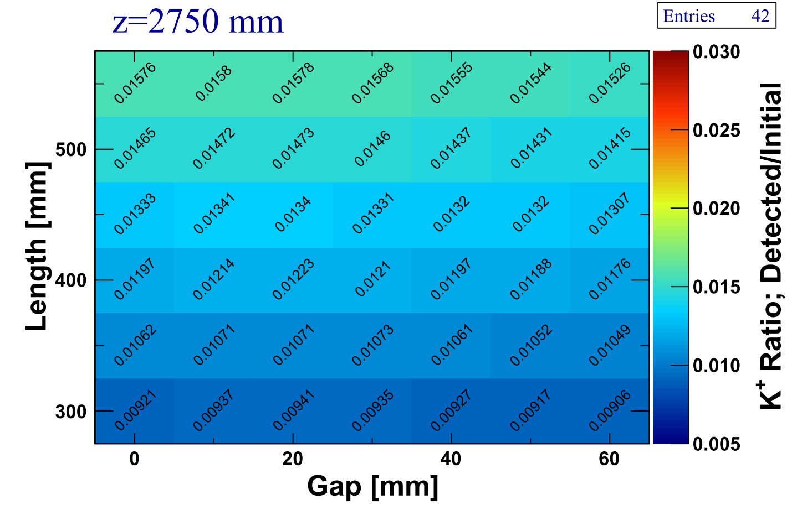

Slide 31
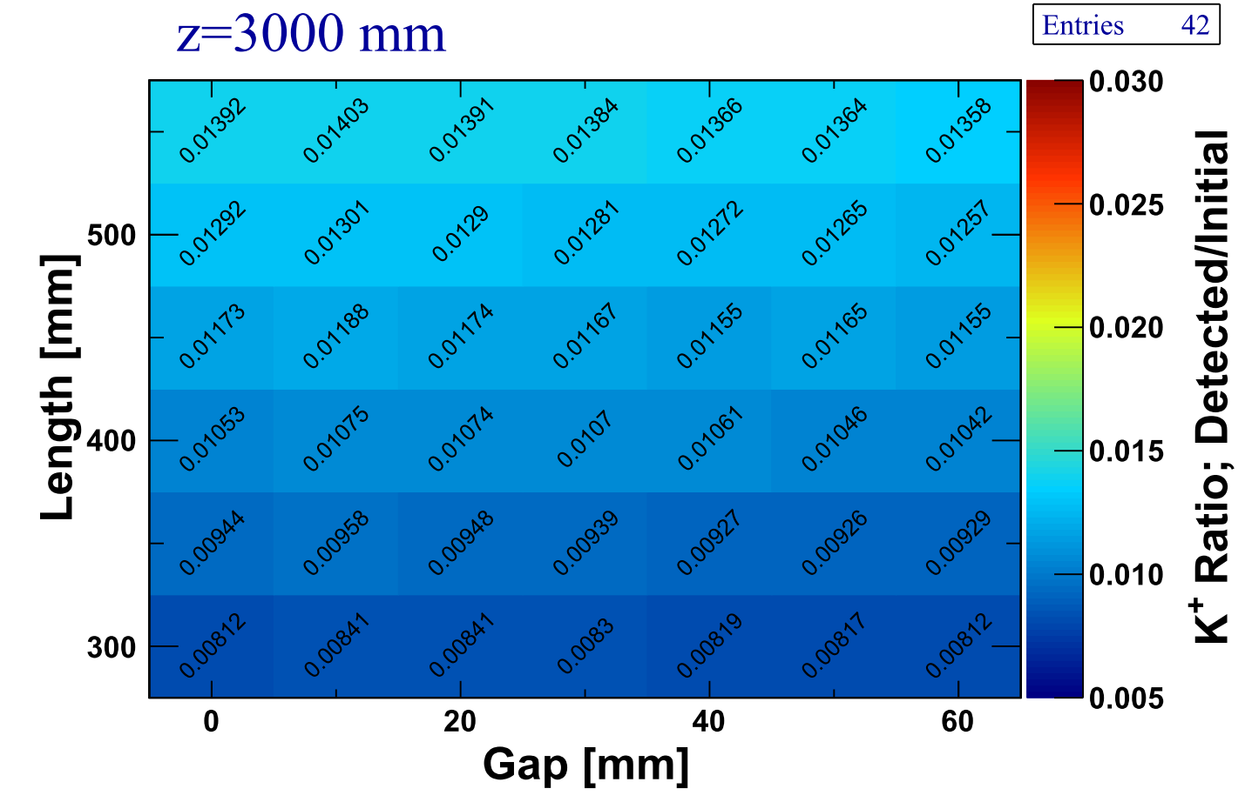

Slide 33
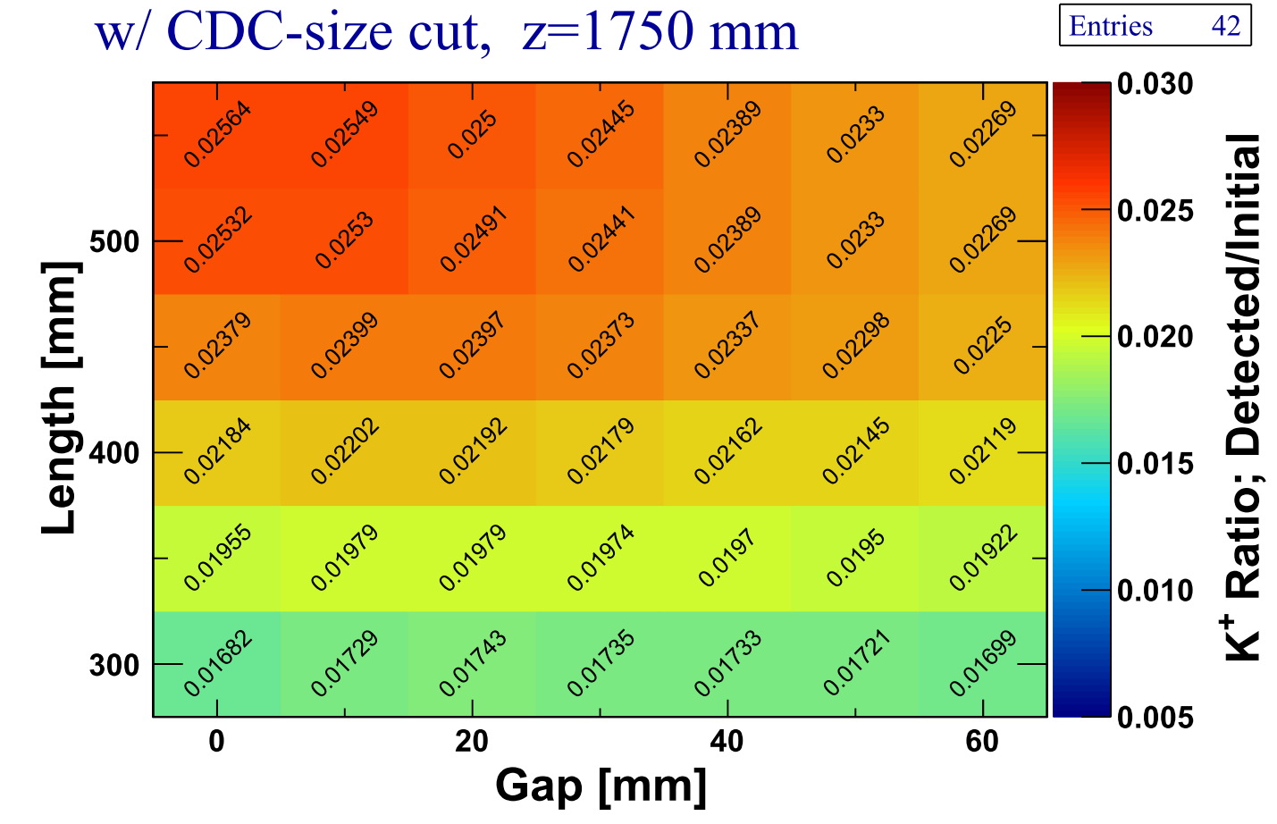

Slide 34
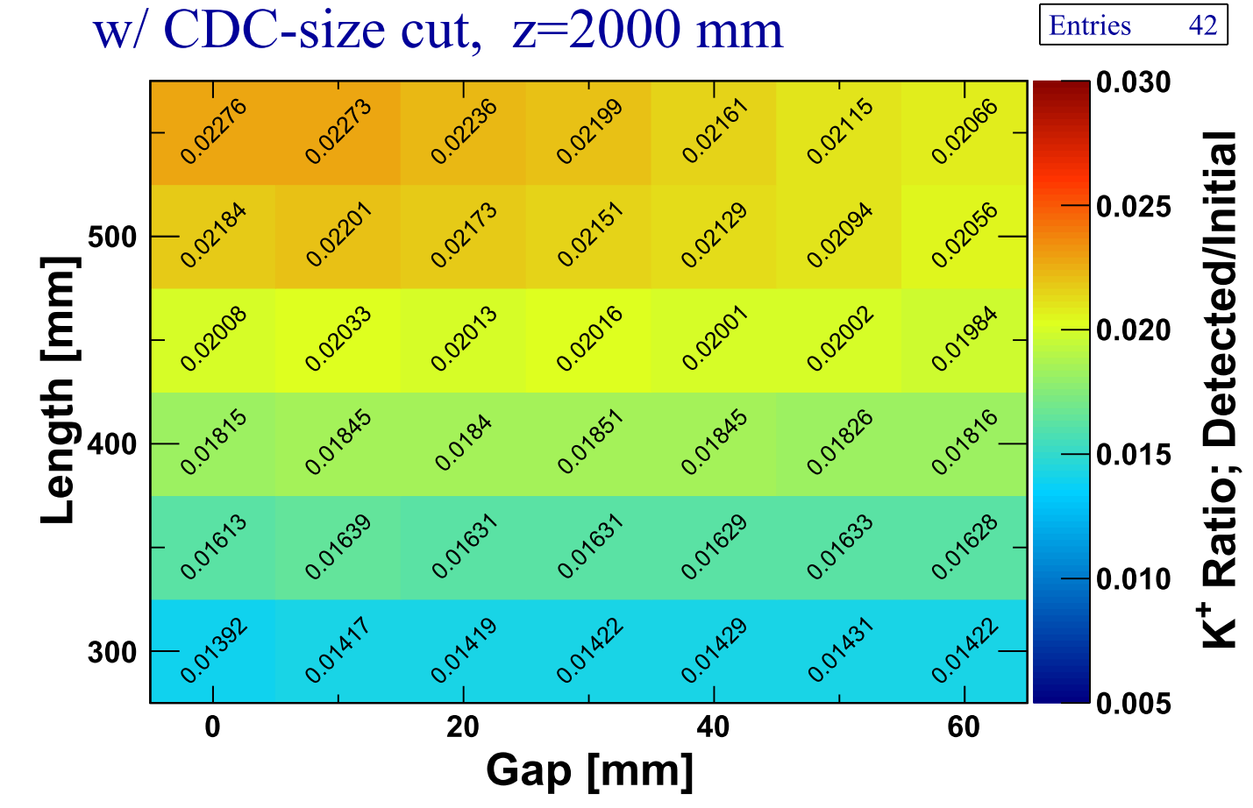

Slide 35
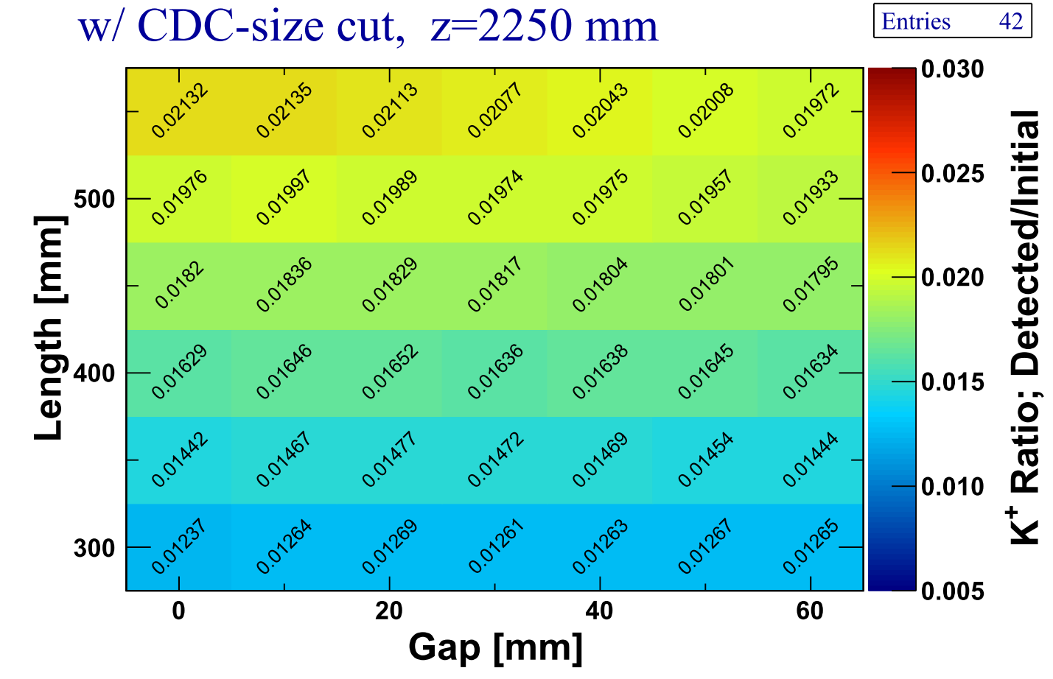

Slide 36
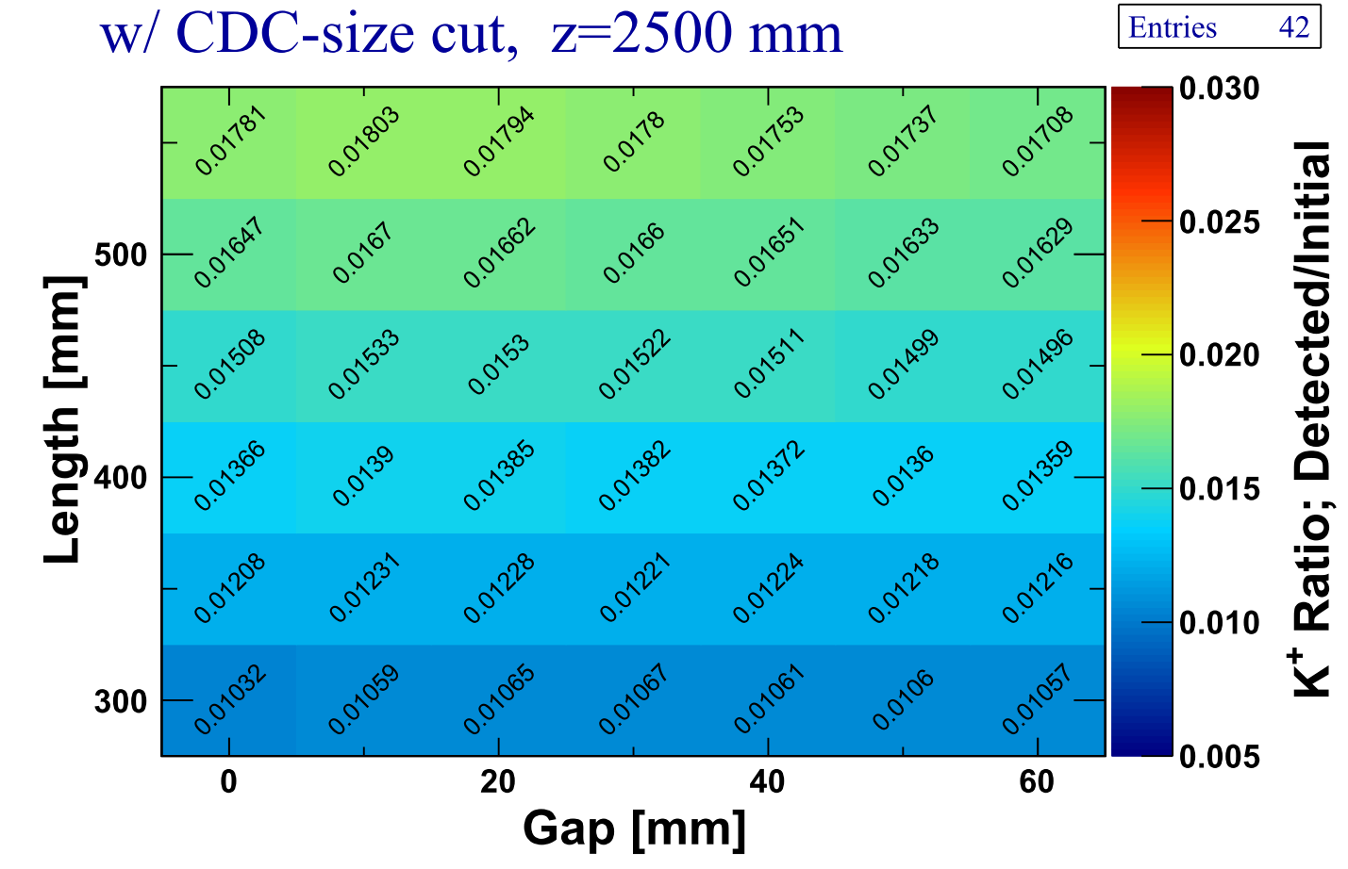

Slide 37
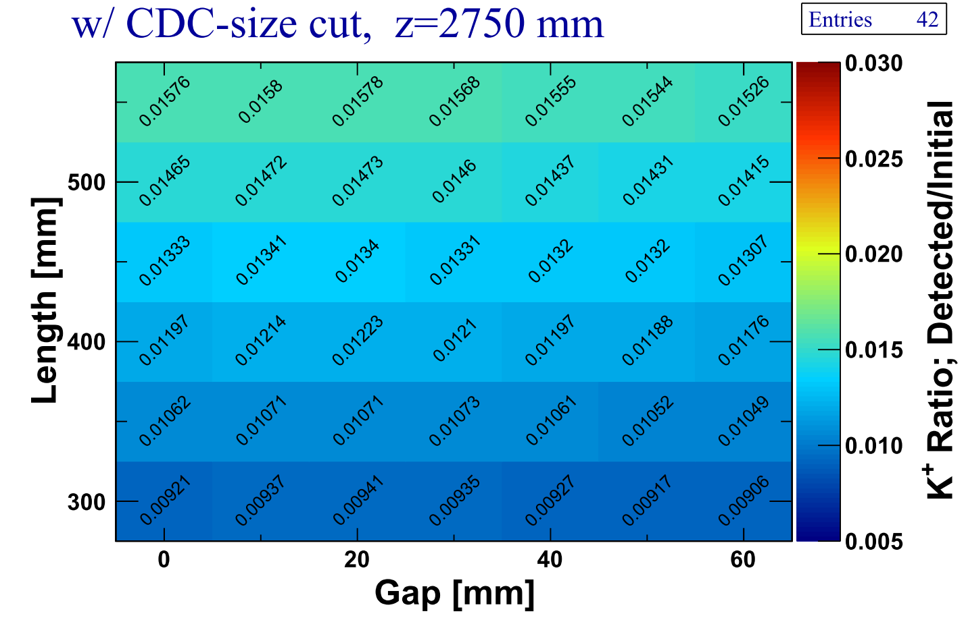

Slide 38
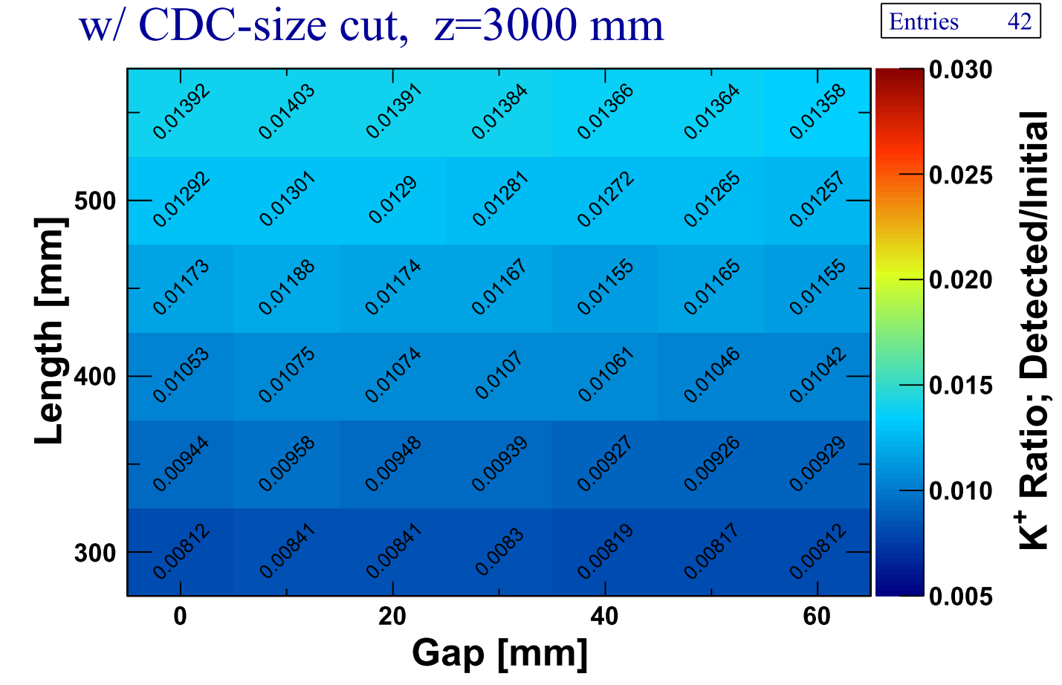

Slide 40


